Slide 1
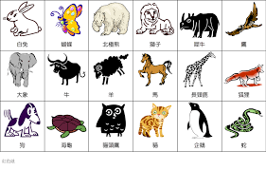
動物特質

Slide 2
每個人都有不同的特色，想一想，如果用動物來代表自己，你認為自己像哪種動物呢？
我覺得自己像 ，因為
_______________________________________________

Slide 3
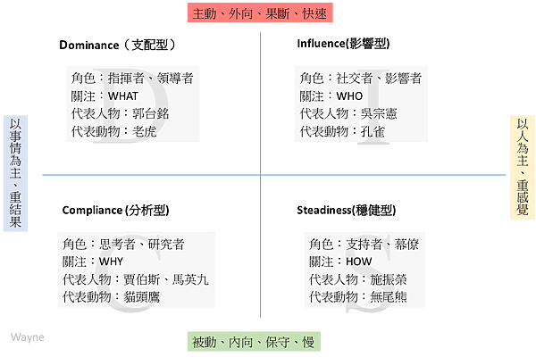

Slide 4
6型人格 人格特質分析
ISTJ（物流師） 非常務實、值得信賴，能在堅守傳統與規則之下，來維護事情發展的穩定度。
ISTP（巧匠） 善於分析問題癥結，對細節瞭若指掌，靠著靈巧的雙手解決各種疑難雜症，是優秀的工匠。
ISFJ（守護者） 可靠、喜歡照顧他人，高度關注細節，會傾盡全力去保護自己所愛的人事物。
ISFP（冒險家） 腦筋靈活、對探索新事物充滿熱情，享受著體驗與實踐的過程，很能包容跟自己不同的價值觀。
INTJ（建築師） 富有想像力，並提出目標清晰的思考，以合乎邏輯的步驟達成目標，對每件事都有明確的計畫跟策略。
INTP（邏輯學家）本於理論、積極創新，對知識有著無止境的渴望，喜歡理論和抽象思考，並在其中努力找出創新的可能。
INFJ（倡議家） 富有洞察力、同情心，想為他人創造更美好的未來願景，帶有理想主義色彩及很高的道德標準。
INFP（調停者） 善良、富有詩意的利他主義者，對理想有著強烈的價值信念，熱衷於付出自己、成就大局。
ESTJ（行政官） 擅長管理事務，組織結構能力強，信奉傳統與規章，對群體事務有責任心，對自己也有高要求。
ESTP（企業家） 行動力十足，而且心臟大顆、很能承擔風險，具有洞察事物的天賦，做事不拖泥帶水，擅長解決難題。
ESFJ（執政家） 尊重秩序與規則，喜歡交際，並發揮己力去幫助別人，致力於建設出和諧、有條有理的環境跟組織。
ESFP（演員） 自發、有活力且熱情，常常是人群中目光的焦點，善於與他人建立連結，享受生活的每一刻。
ENFJ（精神領袖）富有魅力、具有鼓舞人心的能力，能感動人，是很有同理心的領袖，懂得理解與關懷他人需求，幫助他人實現潛力。
ENFP（運動家） 樂觀、富有熱情、愛好自由，善於交際且笑口常開，對人與人之間的關係有著深厚的理解與關懷，會去支援新的可能性發生。
ENTJ（指揮官） 果決、意志力堅定，做事情注重效率，擅長分析客觀的事物，並制定清晰方向，引導大家去實現。
ENTP（辯論家） 好奇心旺盛、喜歡鬥智，創意十足且熱衷挑戰，具有開創性思維，善於透過思考來找出新的可能性。

